Slide 1
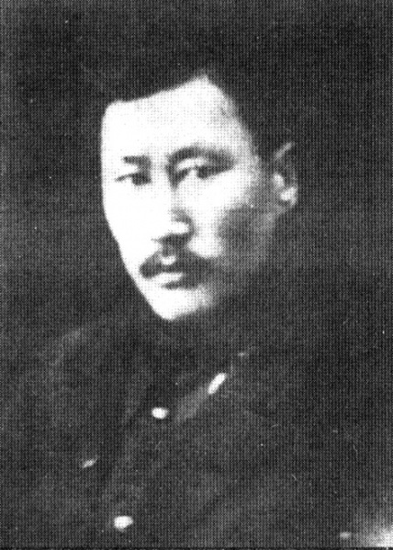
Сэһэн Боло
Сэһэн Боло, Дмитрий Иванович Дьячковскай (08.11.1905—15.07.1948) — саха биллиилээх фольклору хомуйааччыта, кыраайы үөрэтээччитэ.
1905 с. сэтинньи 8 күнүгэр Боотур уус улууһун I Болугур нэһилиэгэр сэниэ ыалга төрөөбүтэ.
1925 с. бэйэтин баҕатынан үһүйээннэри хомуйуутун саҕалыыр. Фольклор матырыйаалларын научнай методиканан суруйууну баһылааһыҥҥа элбэх сыратын биэрэр, ол быыһыгар саха омугун устуоруйатыгар уонна этнографиятыгар сыһыаннаах литератуураны 1931-34 сылларга дириҥник үөрэтэр. 1934—1937 сылларга Саха АССР кыраайы үөрэтиигэ Бюротун инспиэктэринэн үлэлиир.

Slide 2
1937—1946 сс. Тыл уонна культура институтун научнай үлэһитэ. 1938 с. А. А. Саввинныын Бүлүү оройуоннарыгар экспедиция тэрийэн баай матырыйаалы хомуйар, 1939—1941 сс. хотугу улуустарга фольклор уонна түөлбэ тыл хабааннаах үлэни ыытар.
1942 с. сэрии үгэннээн турар кэмигэр А. П. Окладников тэрийбит археология эспэдииссийэтигэр фольклорист быһыытынан кыттан, Өлүөнэ өрүс аллараа салааларыгар чинчийэр үлэни ыытар.
Сүүрбэттэн ордук сыл иһигэр Сэһэн Боло уопсайа 300-тэн тахса киһиттэн сыралаһан, алта сүүс норуот үһүйээннэрин суруйан ылар, сүүс төрүччүнү оҥорор.
Тыыннааҕар «Лиэнэҕэ сахалар нуучча кэлиэн иннинээҕи олохторо» диэн биир кинигэни таһаартарбыта. Кэлин 63 үһүйээнэ 1980 с. тахсыбыт «Исторические предания и рассказы якутов» хомуурунньукка тахсыбыта^{[1]}.
1948 с. от ыйын 15 күнүгэр ыалдьан өлбүтэ.

Slide 3
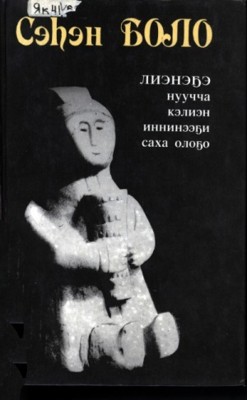


Slide 4
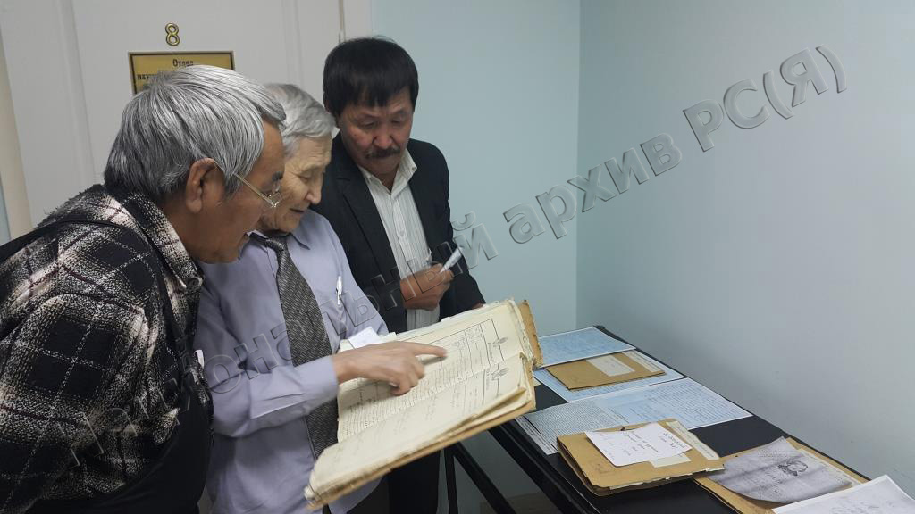

Slide 5
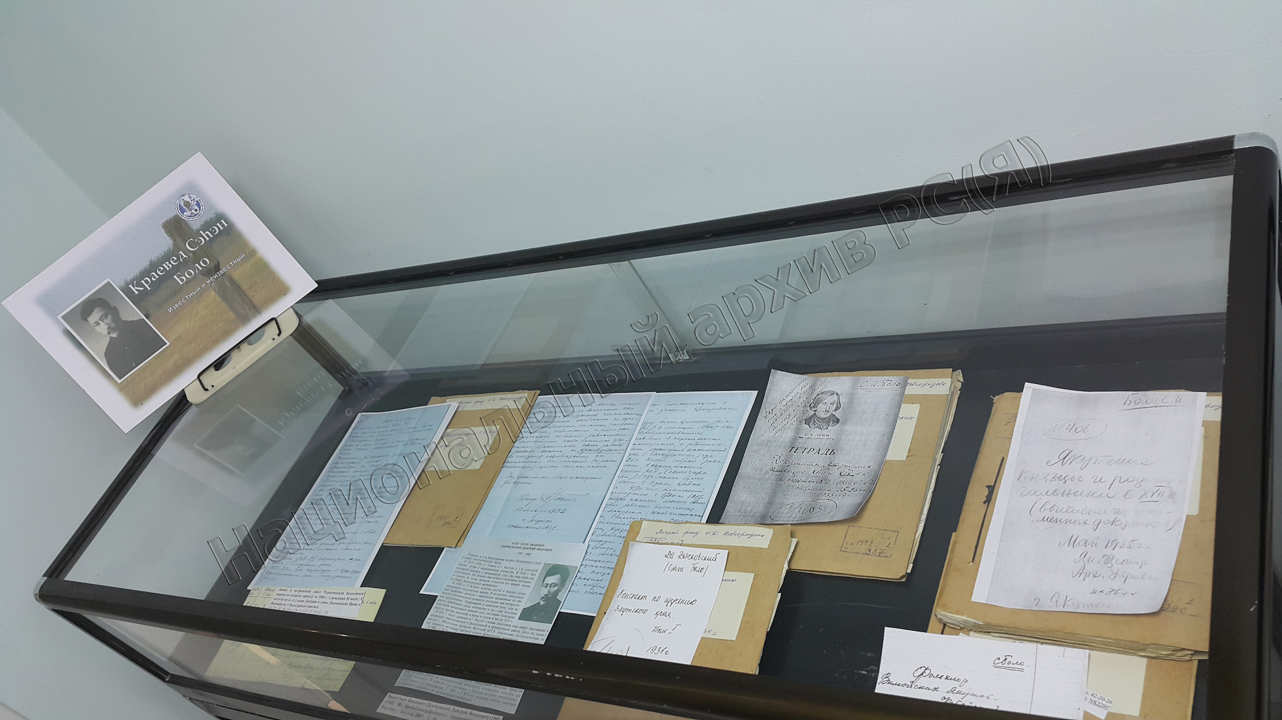

Slide 6
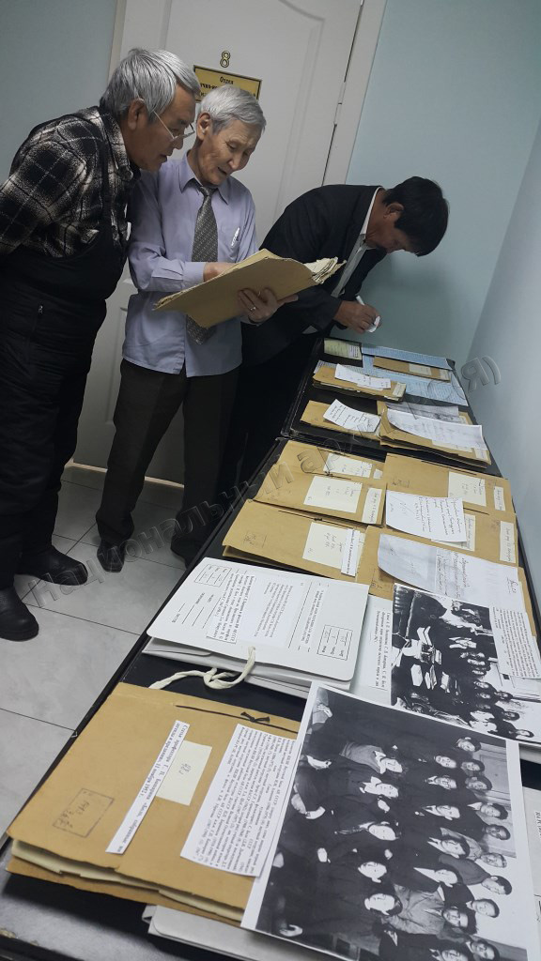
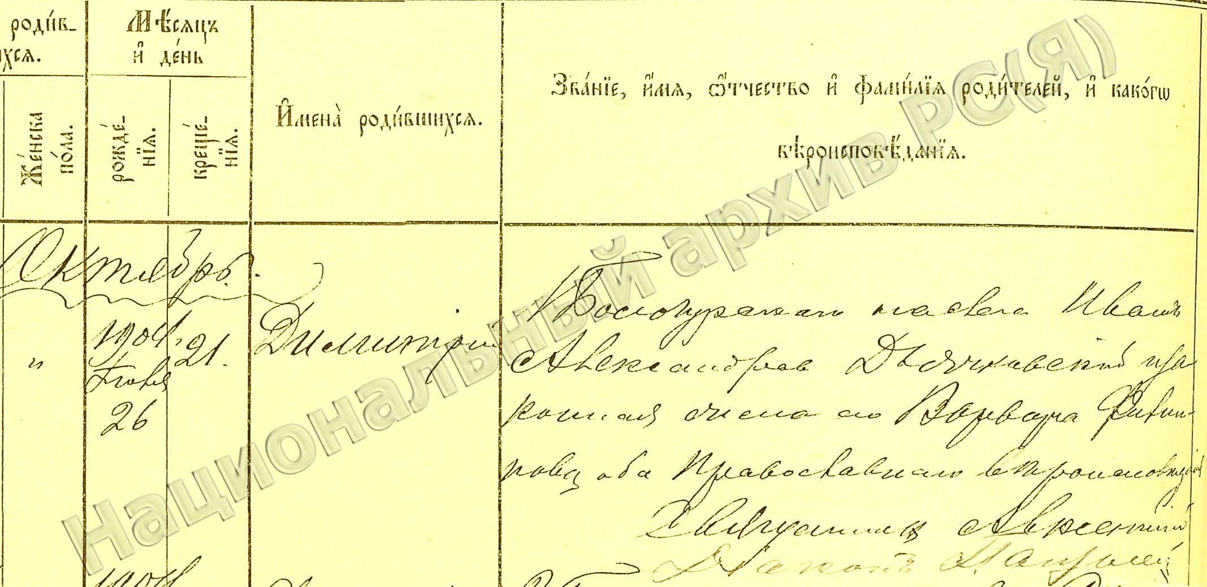

Кривошапкина Валентина Семеновна
ГБПОУ «ХОК»
им.Н.Е. Мординова-Амма Аччыгыйа

Slide 7
8 ноября этого года исполнилось 115 — летие известного фольклориста, исследователя истории народа саха, выдающегося ученого-самоучки, одного из первых археологов Якутии Сэһэнэ Боло. Известный фольклорист, исследователь истории народа саха, ученый-самоучка, достигший необыкновенного профессионализма в своем поприще, Дьячковский Дмитрий Иванович – Сэһэн Боло является знаковой и неординарной личностью своего времени. О его личной жизни крайне мало информации. Большая часть работ еще не опубликована. Он и есть та тайна, которую надо открыть, разгадать, донести до народа его огромное наследство… 8 ноября 2020 года Дмитрию Дьячковскому — Сэһэн Боло исполняется 115 лет. Сэһэн Боло является именно той личностью, которой я восхищаюсь, восхищаюсь его работоспособностью в трудных и тяжелых условиях, преданностью своему делу, ради которого он мог вытерпеть все. Его судьба полна трагедий, испытаний, недопониманий… Но это не сломило его как ученого, пытливо смотрящего в прошлое своего народа, хранящего бесценную память славных предков, пытавшегося оставить знания и предания ушедших времен потомкам…

Slide 8
Мой отец Прокопий Алексеевич приехал из города Вилюйска и привез новую книгу «Якутские исторические предания и рассказы», составителем сборника был собиратель якутского фольклора, краевед Иван Георгиевич Березкин. В этом сборнике были и материалы, собранные Сэһэн Боло. По своему изложению они отличались и выделялись, в них было очень много деталей быта прошлых времен, родовые связи были очень хорошо прослежены. И тогда еще я смутно стала понимать, что именно легенды и предания старины несут подлинную историю моего народа. Когда речь шла о старине, о фольклоре, отец всегда упоминал Сэһэн Боло, всегда восхищался им. В этот день я впервые услышала и узнала, что отец был лично знаком с этим известным этнографом и археологом. Прокопий Алексеевич рассказал: «В 1938 году вместе с А. А. Саввиным Сэһэн Боло участвовал в Вилюйской экспедиции и собирал фольклорные, языковые, этнографические материалы в Кобяйском, Вилюйском и Верхневилюйском районах

Slide 9
Тогда, в 1938 году, я из-за болезни оставил учебу в Вилюйском педучилище, вернулся в родные края, работал учителем и заведующим III Кюлетской школы, часто бывал в Югюлятском наслеге. И однажды мне прислали гонца, чтобы я срочно выехал в Югюлят, приехала какая-то экспедиция, и им нужны грамотные люди. Я одолжил у родственников коня и прискакал в назчаченное место. Меня встретил высокий для саха, худощавый человек в очках, с мягким взглядом умных карих глаз, с приятной теплой улыбкой, говорил быстро, голос был громкий, но мягкий. Было сразу видно, что челолвек доброго нрава, очень культурный и обходительный. Это был Сэһэн Иванович Боло. Именно знакомство с ним, с этим великим человеком, научило по-иному смотреть на мир, на прошлое своего народа, и я стал интересоваться историей своего края. Однажды поздно ночью с Сэһэн Ивановичем случилась доверительная беседа. Ученый как-то изучающе и испытывающе взглянул на меня поверх круглых очков, потом лицо его озарилось улыбкой, затем он спросил: — Проня, ты, видать, из знатного древнего рода, по тебе сразу видно. Я просто пожал плечами, не знал, как ответить. — Знаю, знаю.

Slide 10
Потомок купцов, еще ссыльных поляков. Уже поведали. Но ты, не пугайся. Я сам – сын улусного головы, этим порой попрекают. Но знатные роды всегда дают стоящие семена, если не мы сохраним память предков, то кто… Потом Сэһэн Боло рассказал, что четыре года назад переменил настоящее имя и фамилию по закону в ЗАГС-е, в честь предка Боло Кюлэкээнэ (Боло Күүлэкээн) взял фамилию Боло, в память другого прародителя Сэсэн Быркынга (Сэһэн Быркыҥаа) нарек себя именем Сэһэн. Вот и стал Сэһэн Боло. Потом он добавил, что это тоже иногда кому-то не нравится, кого-то не устраивает.. Потом он поинтересовался, что в этих краях есть озеро Кюлэкээн, в честь кого или чего оно так названо. Я рассказал ему предание, которое услышал от стариков, что было когда-то в незапамятные времена такое племя или древний знатный род. В ходе работы мы мало разговаривали. Сэһэн Иванович был очень поглощен работой, порой даже забывал поесть». Потом отец, смеясь добавил: «Может, мы с Сэһэн Боло из одного древнего рода – кюлэкээн. Его предка тоже звали Кюлэкээн. Даже мы с Сэһэн Ивановичем внешне чем-то похожи, кажется.

Slide 11
А ты вырастешь, может, тоже станешь собирать фольклор, может, займешься переводом наших легенд и преданий на русский язык. Всякое может быть, легенды ты любишь и знаешь. Возьмешь себе псевдоним Кюлэкээн». Этот разговор с отцом навсегда остался в памяти… По родословному древу рода Омуоруйа, составленной самим С.И. Боло, его предком, из рода, берущего начало от Эллэй Боотура, был Боло Күүлэкээн (Кюлякян), на ясачных документах он отмечен как Куликан (Гуликан) Булканов, жил в 1572–1638 годах, Боотурууский родоначальник XVII столетия «Омолдонка Куликанов», по родословию Омоллон, сын Кюлякяна. Подтверждение рассказа отца я нашла в статье Айталины Кузьминой, кандидата филологических наук, старшего научного сотрудника Института гуманитарных исследований и проблем малочисленных народов Севера СО РАН «Сэсэн Иванович Боло: творческий портрет и технология собирания фольклора»: «…У Боло были определенные требования к информантам: «Необходимо записывать рассказы по преимуществу с лиц в возрасте от 50 до 70 лет».

Slide 12
Во время Вилюйской экспедиции он имел дело со старожилами от 30 до 90 лет, двоим было свыше 100 лет. Подавляющее большинство из них были мужчины. С. И. Боло обладал организаторскими способностями, благодаря чему создавал сеть внештатных корреспондентов среди населения, пропагандировал собирание фольклора. Так, во время Вилюйской экспедиции ему помогали учителя и учащиеся Югюлятской школы Вилюйского района». Сейчас отметим важные этапы жизни Сэһэн Боло, взятые из открытых источников. Дьячковский Дмитрий Иванович родился 8 ноября 1905 года в 1 Бологурском наслеге Ботурусского улуса в семье состоятельного якута Ивана Никитича Дьячковского — Тюргэн Баай, последующем головы Амгинского улуса. В детстве он воспитывался в бедной семье деда по матери — Николая Егоровича Малышева — Маччая. В 1918 году в селе Чычымах окончил церковно-приходскую школу, затем продолжил учебу в Чурапчинской 4-классной школе. В 1925 году поступил на ветеринарное отделение Якутского медицинского техникума, но в 1926 году из-за болезни отца и сестры Дмитрий вынужден был бросить учебу и вернуться домой.

Slide 13
С 1926 года будучи секретарем наслежного Совета начал систематический сбор фольклорных материалов о якутских родах родного наслега, постепенно расширяя географию сбора до других наслегов и улусов. Большим толчком в этом деле послужило то, что он перебирая архивы наслегов XVIII-XIX вв. встретил имена людей и название мест о которых говорилось в легендах и преданиях. С целью пополнить свое образование и специально подготовиться к сбору фольклорных материалов в январе 1931 году Дмитрий переехал в город Якутск. 1931-33 гг. — делопроизводитель Управления рабоче-крестьянской милиции ЯАССР. 1933-34 гг. — инструктор Областного комитета Российского общества Красного Креста. 1934-37 гг. — инструктор Областного бюро краеведения. В это время, в 1934 г. переменил через ЗАГС имя и фамилию и стал Сэсэн Ивановичем Боло в память своим предкам Боло Кюлэкэнэ и Сэсэн Быркынга. Работая здесь, он проделал огромную работу по созданию краеведческих ячеек, которые занимались изучением всей истории края, начиная с этнографии и фольклора вплоть до ботаники, экономики, полезных ископаемых. С.И. Боло постоянно начал заниматься сбором фольклорных материалов и привлекал сельскую молодежь к сбору и сохранению фольклорных и этнографических материалов, обращая особое внимание к историческому прошлому Якутии, заботился о сохранности памятников старины, о чем свидетельствуют его статьи

Slide 14
«Больше внимания работе ячеек краеведения» (Соц. Якутия. — 1934 — 23 июня), «Изучать и охранять памятники старины» (Соц. Якутия. — 1934 — 23 марта). В 1937 году по приглашению П.А, Ойунского Боло был принят на работу в Институт языка и культуры младшим научным сотрудником и приступил к составлению фольклорного сборника, который под названием «Прошлое якутов до прихода русских на Лену (по преданиям якутов бывшего Якутского округа)» увидел свет уже в 1938 году. С 1938 по 1939 годы вместе с А.А. Саввиным С.И. Боло совершили экспедиционные поездки по Вилюйским районам, затем в 1939-41 годах они побывали в северных районах Якутии. С 1942 года Сэһэн Иванович был приглашен научным сотрудником в Ленскую историко-археологическую экспедицию известного археолога А.П. Окладникова и проделал путь от Якутска до Тикси. В октябре того же года, уволившись с экспедиции, он написал заявление с просьбой принять на работу в Якутский республиканский краеведческий музей, где проделал огромную работу по созданию научного фонда музея. Одновременно он начал обработку и исследование своих ранних записей легенд и преданий, печатался в газетах. Но все его основные работы остались неопубликованными.

Slide 15
Знаем, что известный фольклорист собрал очень много фольклорного материала со всех концов необъятной Якутии. За свою короткую и яркую жизнь, посвященной только любимой работе, собрал больше 700 легенд и преданий, опросив более 300 знатоков старины, составил родословную примерно 100 древнейших родов саха. Представьте, в те времена, в голоде и холоде, когда нет ни дорог, ни транспорта, обойти всю Якутию и собрать столько информации, обработать весь этот материал – это уму непостижимо! Сэһэн Боло не только известный фольклорист, но и один из первых археологов из народа саха. Несмотря на суеверия и страх людей того времени, ради науки и познания старины собрал уникальные материалы, которые стали сокровищами фонда музеев, открыли миру своеобразие и богатство материальной культуры народа саха, пролили свет на многие загадки истории Якутии и народов, живущих здесь. Его труды бесценны, но тем не менее, при его жизни в 1938 году была издана только одна книга «Прошлое якутов до прихода русских на Лену».

